Slide 1
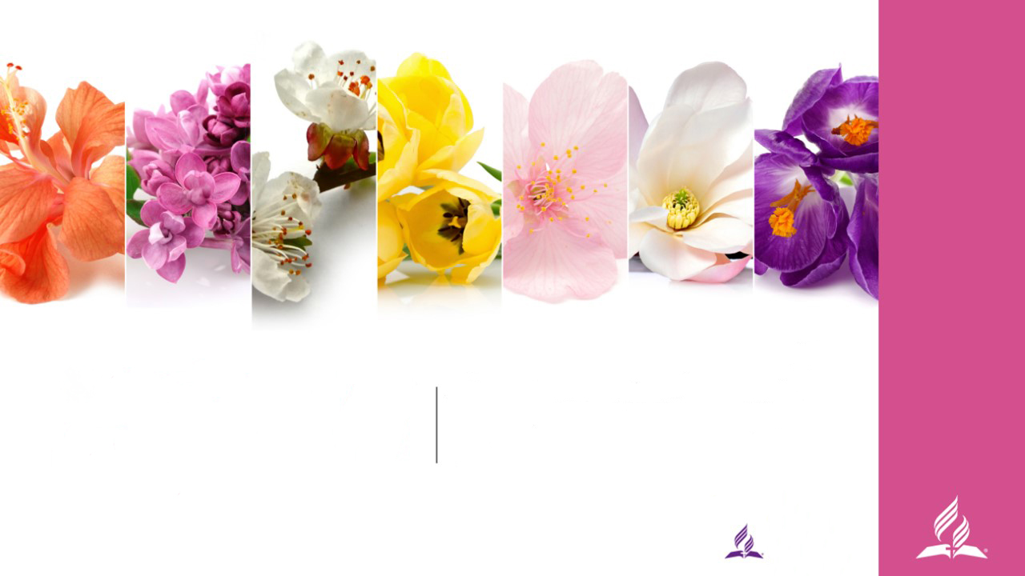

Процветай!
ВЫБИРАЙТЕ ХОРОШЕЕ, ДУМАЙТЕ О ХОРОШЕМ, ЖИВИТЕ ХОРОШО!
Практические идеи, чтобы помочь семьям, детям и взрослым заботиться о их эмоциональном благосостоянии и умственном здоровье.

Slide 2
ВЫБИРАЙТЕ ПОКОЙ!
«Мир оставляю вам, мир Мой даю вам; не так, как мир дает, Я даю вам. Да не смущается сердце ваше и да не устрашается»
Иоанна 14:27

Slide 3
Нам каждый день нужно особое время уединения,
чтобы ОСТАНОВИТЬСЯ
и наполниться МИРОМ и ПОКОЕМ.

Slide 4
ВЫБИРАЙТЕ ПОКОЙ!
Пускайте мыльные пузыри! Глубоко вдохните, а затем также глубоко выдохните, пуская воображаемые пузыри. Это естественный способ успокоить свое тело. Представьте, что вы выдыхаете все свои переживания Богу и вдыхаете Его покой и любовь.
Найдите тихое место, чтобы уединиться. Назовите 5 предметов, которые вы видите, 4 которые вы можете услышать, 3 которые вы можете потрогать, 2 которых вы можете ощутить запах и 1 который вы можете попробовать. Поблагодарите Бога за все это.

Slide 5
ВЫБИРАЙТЕ ПОКОЙ!
Ручкой на листе бумаги обведите свою руку. Представьте, что это рука Бога. Запишите свои переживания на ладонях рук и отдайте их Богу. Каждый раз, когда ваш разум погружается в переживания – вспоминайте о том, что вы уже отдали все Богу.
Зажгите свечу и понаблюдайте за пламенем или включите электронную свечу. Представьте, что Иисус, свет мира, изливает Свой мир и любовь на вашу жизнь.

Slide 6
ВЫБИРАЙТЕ ПОКОЙ!
Составьте список того, что вас успокаивает. Смотреть на водопады, слушать пение птиц, запах апельсинов, лаванды и свежеиспеченного хлеба, массаж рук и т.д.
Найдите фото спокойного места. Приклейте его на большой лист бумаги и запишите туда то, что вас успокаивает.

Slide 7
ВЫБИРАЙТЕ ПОКОЙ!
Медленно повторяйте Библейский текст, который вас утешает. «Остановитесь и познайте, что Я — Бог» (Псалтирь 45:11). Произносите каждой слово по очереди и поразмышляйте над значением каждого из них.
Приведите в порядок какое-то место или сферу своей жизни, чтобы почувствовать себя спокойнее.

Slide 8
ВЫБИРАЙТЕ ПОКОЙ!
На листе бумаги нарисуйте карандашом волнистые линии. Запишите успокаивающие мысли, идеи, цитаты и Библейские тексты на этих линиях. Используйте различные оттенки синего для создания эффекта умиротворения.
Посетите церковь или другое место умиротворения и покоя. Сидите спокойно. Молитесь, читайте Библейские тексты или наблюдайте за тем, что наполняет вас миром и покоем.

Slide 9
ВЫБИРАЙТЕ ПОКОЙ!

